Slide 1


Slide 2
목차
1
개발목적 및 배경
2
내용 및 제작 방법
3
기능
4
프로그램의 구조
5
결론
ⓒSaebyeol Yu. Saebyeol’s PowerPoint

Slide 3

Part 1
개발목적 및 배경
ⓒSaebyeol Yu. Saebyeol’s PowerPoint

Slide 4
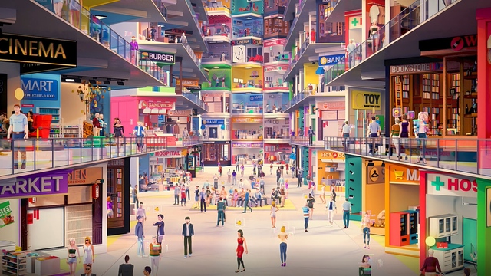
“
학교를 배경으로 한
VR 가상월드 제작해보기
”
▲ 컴투버스 월드 콘셉트 오버뷰 영상 장면 ⓒ컴투스

Slide 5
Part 1
개발목적 및 배경
메타버스
1
소통형 메타버스 - 제페토
2
강연, 업무형 메타버스 – 게더타운, 이프랜드
3
게임형 메타버스 – 마인크래프트, 로블록스
Notes:
학교 사람들끼리 모여서 자신만의 월드를 꾸미고, 그 공간에서 동아리를 홍보한다던가 모각코를 한다던가 하고

Slide 6
Part 1
개발목적 및 배경
관련과목
컴퓨터 그래픽스
인공지능
클라우드 컴퓨팅
선형대수학

Slide 7
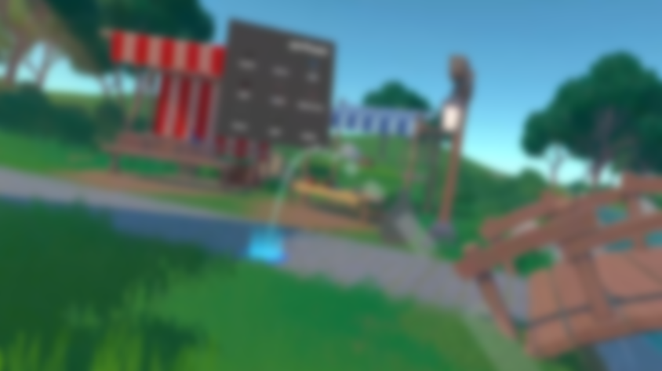
Part 2
내용 및 제작 방법
ⓒSaebyeol Yu. Saebyeol’s PowerPoint

Slide 8
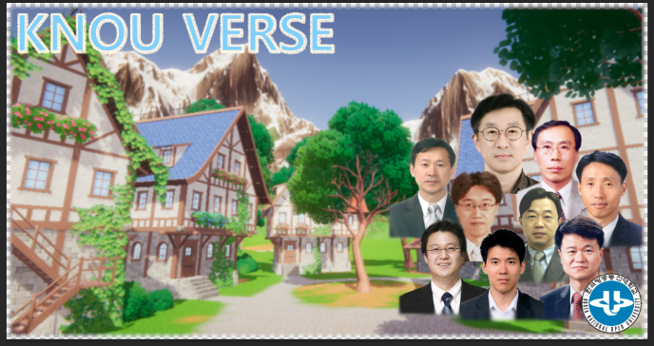
Part 2
내용 및 제작 방법
프로젝트 개요
가상 공간의 기본 기능 완성시키기
VR 가상공간을 만들기 위한 기본적인 기능을 완성시키고, 그 구조 위에서 콘텐츠를 추가할 수 있게 확장을 고려해서 프로젝트를 진행

Slide 9

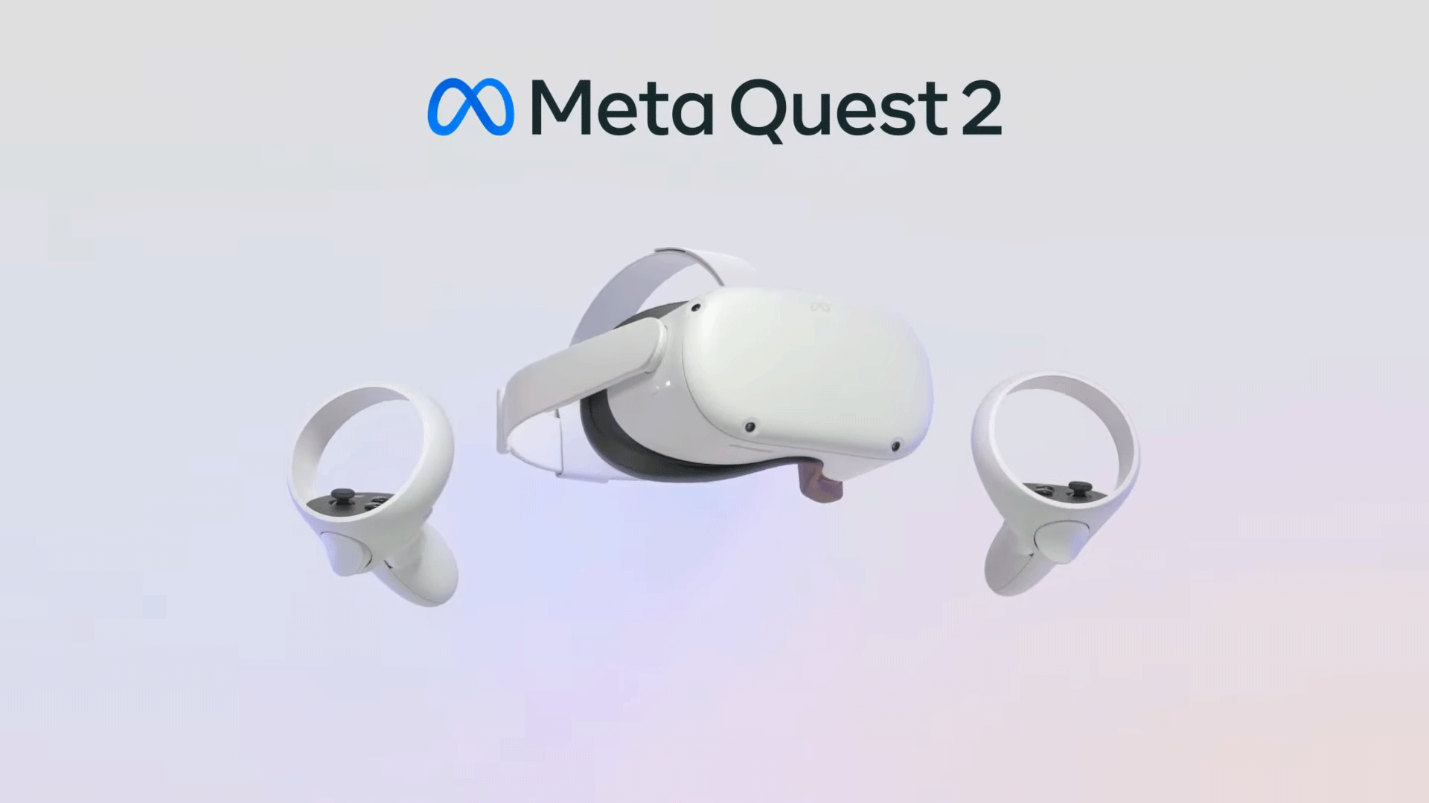

Part 2
내용 및 제작 방법
Unity 2020.3.17f1
Meta Quest 2
MS Azure Cloud
세상에서 가장 사랑받는 2D/3D 멀티플랫폼 게임 및 인터렉티브 콘텐츠 개발 엔진인 Unity를 통해 작업을 진행하였습니다. C#을 이용하여 개발을 진행하였고, XR Interaction Toolkit 패키지를 이용하여 VR 개발을 진행하였습니다.
가장 대중적인 VR기기인 Meta Quest2를 이용하여 프로젝트를 진행하였습니다. 메타사는 게임을 넘어 VR기기를 통한 새로운 세상을 만들 목표를 가지고 있습니다.
유저의 개인 데이터를 저장하기 위한 서버로 Azure Blob을 이용하였습니다. 해당 프로젝트에서는 STT 결과를 로컬로 저장하여 재생시켰지만, Azure STT를 이용하여 동적 텍스트를 처리할 수도 있습니다.

Slide 10


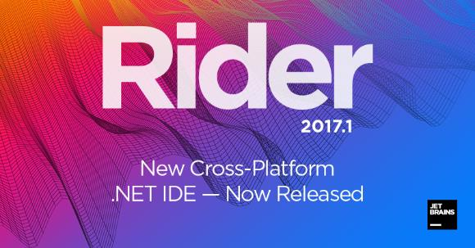
Part 2
내용 및 제작 방법
GitHub
GitHub Copilot
JetBrains Rider
분산 버전 관리 툴인 깃 저장소 호스팅을 지원해주는 깃허브를 이용하여 개발을 진행하였습니다. 버전관리, 문서작성, 이슈관리 등을 모두 깃허브에서 진행했습니다.
Your AI Pair programmer, 코드작성을 도와주는 인공지능인 GitHub Copilot을 활용하여 개발을 진행하였습니다. 아직 Copilot과 완전히 친해진 느낌은 아니지만, 개발이 편리해 지는 것을 느낄 수 있었습니다.
빠르고 강력한 크로스 플랫폼 .NET IDE인 JetBrains사의 Rider를 이용하여 개발을 진행하였습니다. 라이더는 특히 뛰어난 코드 분석과 리팩터링 기능으로 깔끔한 코드를 작성할 수 있게 많은 도움을 주었습니다.

Slide 11
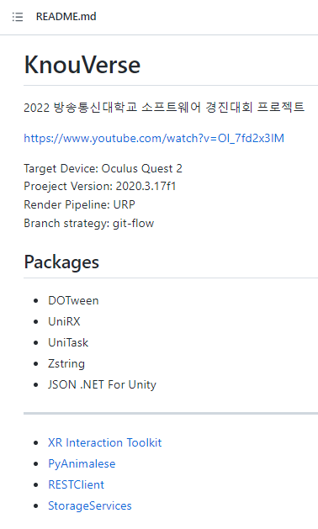
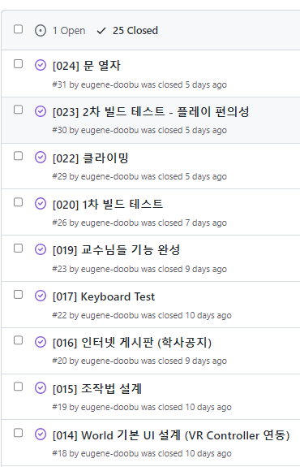
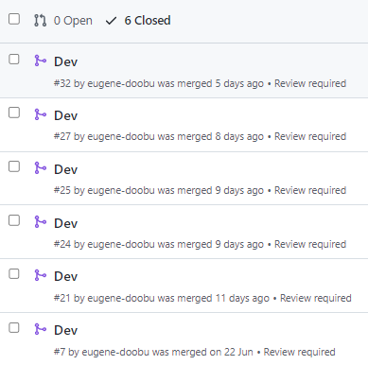
Part 2
내용 및 제작 방법
Github

Slide 12
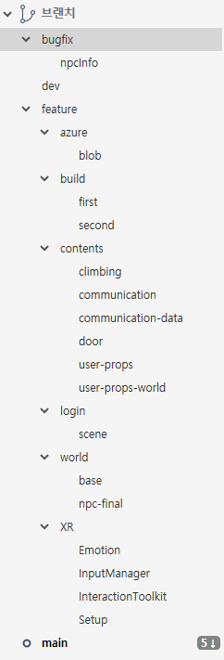
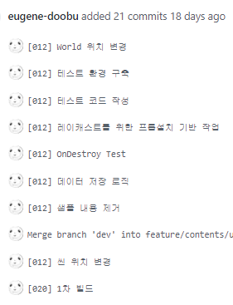
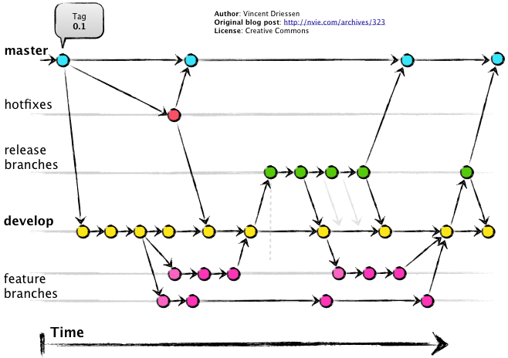
Part 2
내용 및 제작 방법
Git branch 전략 : git-flow

Slide 13
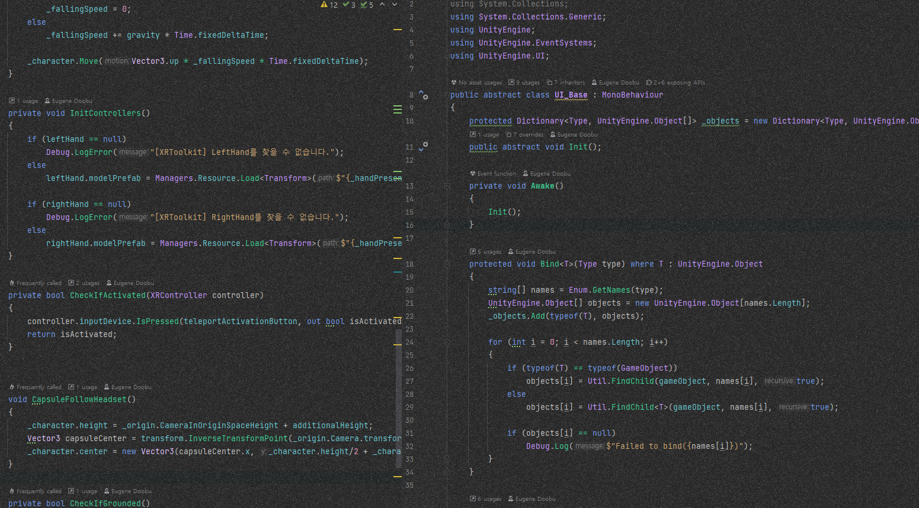
Part 3
기능
ⓒSaebyeol Yu. Saebyeol’s PowerPoint

Slide 14
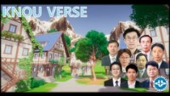
Part 3
기능
시연영상
https://www.youtube.com/watch?v=Ol_7fd2x3lM&t

Slide 15
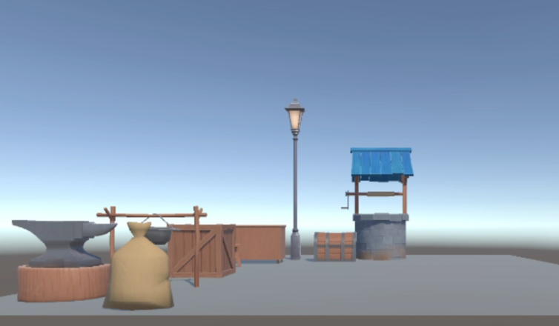
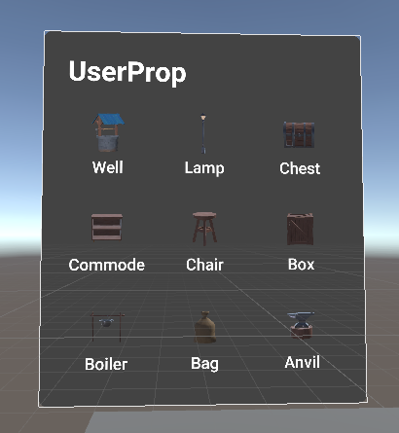
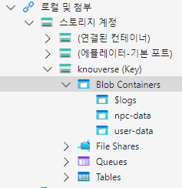
Part 3
기능
유저 프랍
컴퓨터 그래픽스
클라우드 컴퓨팅
선형대수학
원하는대로 월드 커스텀 가능 – Azure Blob에 데이터 저장

Slide 16
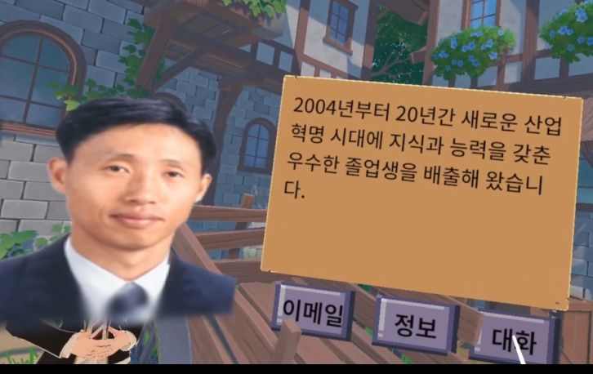
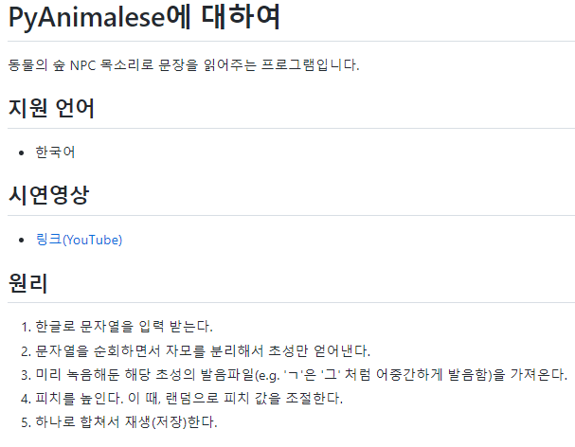
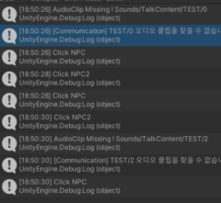
Part 3
기능
커뮤니케이션
컴퓨터 그래픽스
클라우드 컴퓨팅
선형대수학
동물의 숲 스타일 목소리 기반 대화시스템

Slide 17
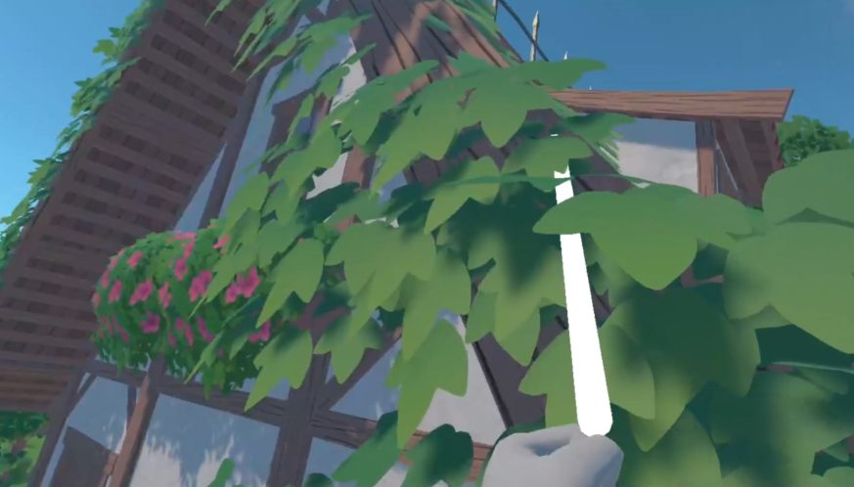
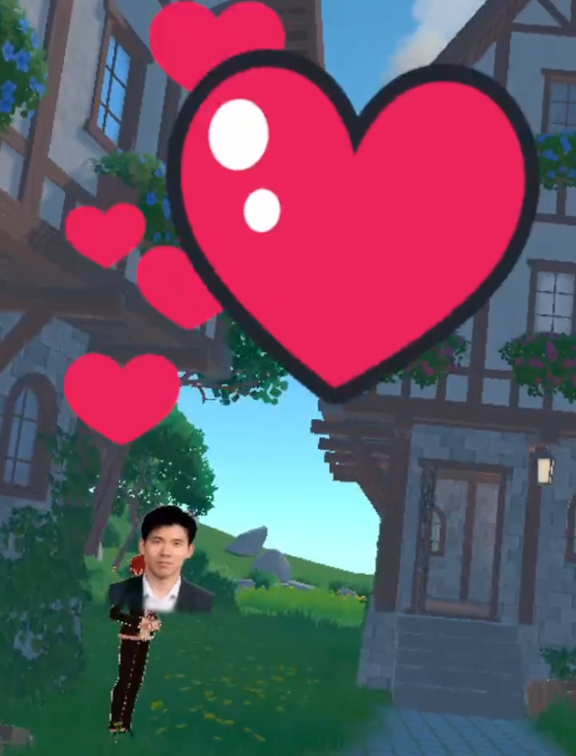

Part 3
기능
클라이밍
재미요소, 다양한 장소에 갈 수 있게 하는 장치
동작인식 감정표현
팔의 움직임을 인식하여 적절한 감정표현 수행
VR에서의 수월한 의사소통을 위해 기획
O 모양으로 움직임 -> 웃는 감정표현
하트모양으로 움직임 -> 하트 감정표현

Slide 18
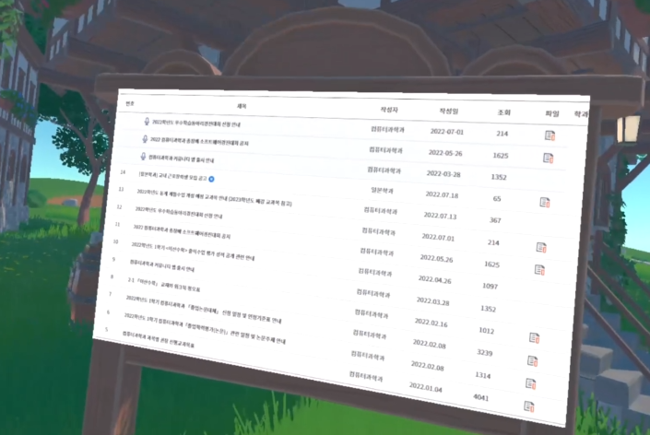
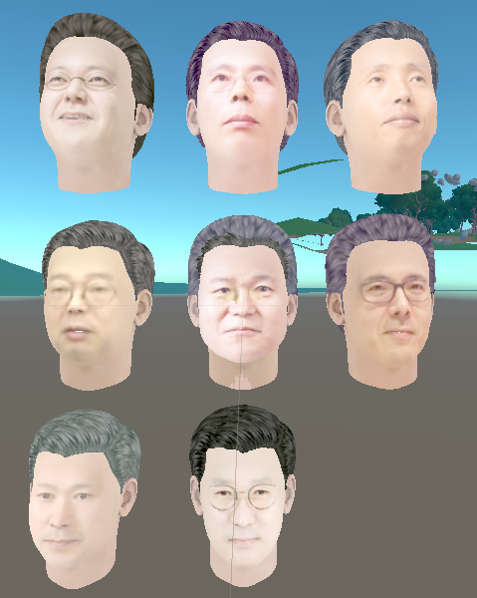
Part 3
기능
미구현기능
컴퓨터 그래픽스
클라우드 컴퓨팅
선형대수학
패키지 버전 문제 / 성능 문제

Slide 19
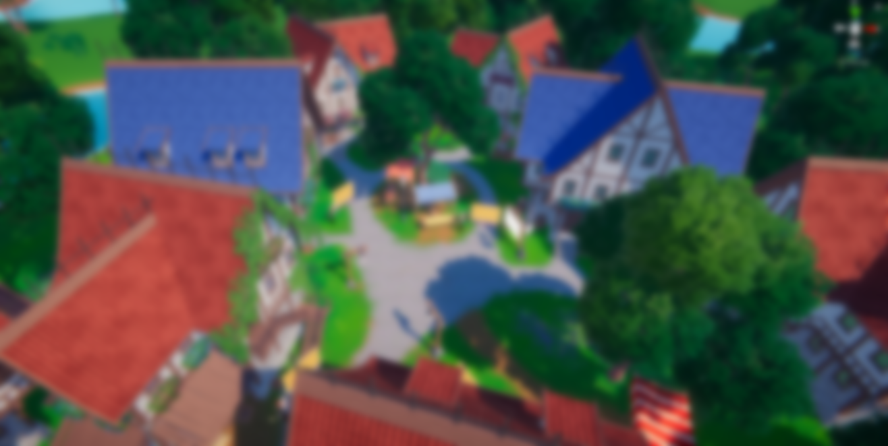
Part 4
프로그램의 구조
ⓒSaebyeol Yu. Saebyeol’s PowerPoint

Slide 20
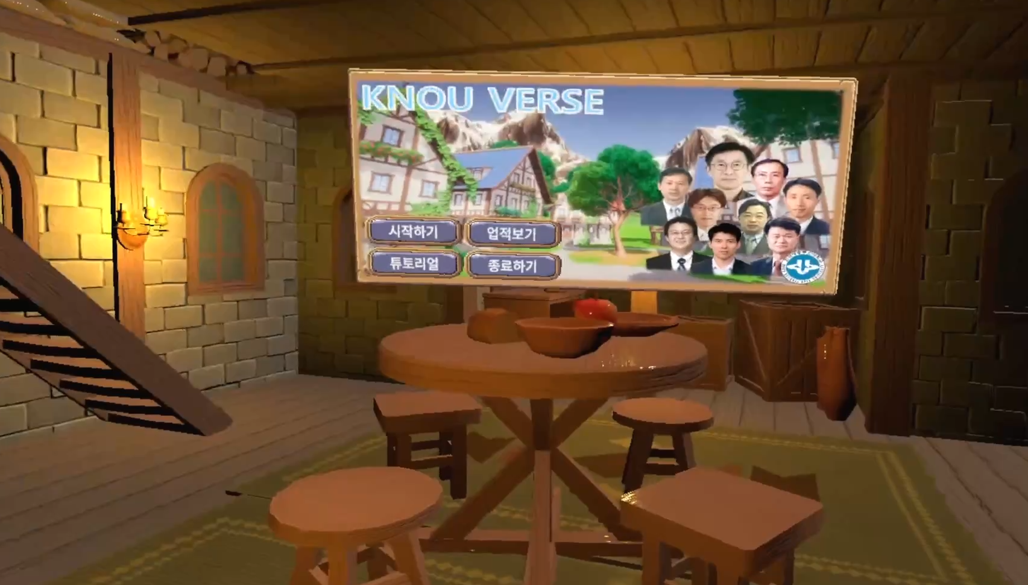
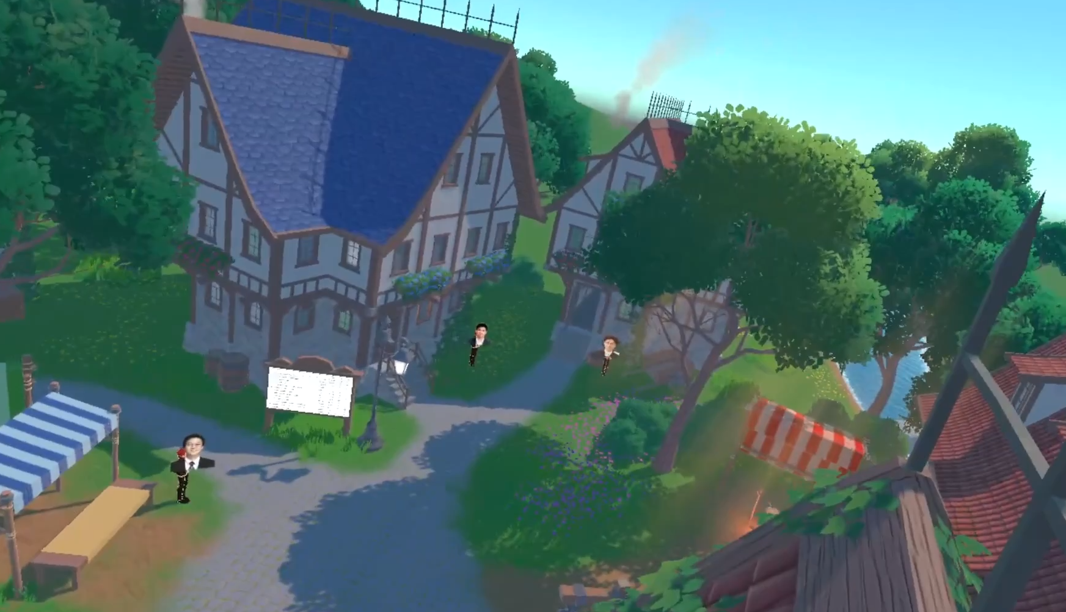
Part 4
프로그램의 구조
Lobby
World
프로그램 실행 시 초기 진입 UI
월드

Slide 21
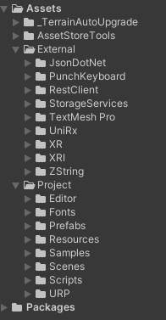
Part 4
프로그램의 구조
프로젝트
Asset Store Tools: 외부에서 다운받은 모델 및 에셋들
External: 외부 패키지
- Dotween: 특정 값을 일정 시간동안 부드럽게 변화시켜 주는 역할
- UniTask: 유니티에서의 비동기 처리 담당
- StorageServices: Azure Storage Service 연동
- XR Interaction Toolkit:: Meta Quest2와 같은 VR기기와 연결시켜주는 패키지
Project: 에디터 소스와 런타임 스크립트, 프리팹 등 프로젝트에 작업한 파일
- Editor: 유니티 에디터 작업을 도와주는 스크립트
- Prefabs: 씬에서 사용할 컴포넌트와 설정 값이 저장된 게임 오브젝트 에셋
- Resouces: 씬에서 사용할 리소스와 데이터
- Scrpits: 프로젝트에서 사용하는 런타임 스크립트

Slide 22
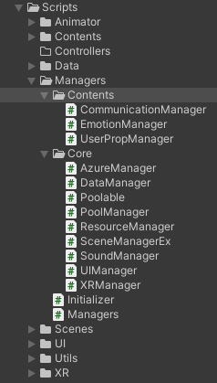
Part 4
프로그램의 구조
Scripts
Unity Event
BeforeSceneLoad
Awake
Start
Update
Managers Init
Load Azure Data
UI Bind
Get Components
Component Init
Load Resources
Find Components
Connect Components
Input Processing
Physics
Managers
Contents – Communication, Emotion, UserProp
Core – Azure, Data, Pool, Resource, Scene, Sound, UI, XR

Slide 23
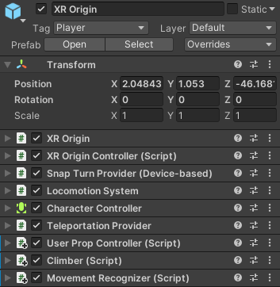
Part 4
프로그램의 구조
VR 컴포넌트
XR Origin: XR 공간에서의 월드의 중심(플레이어 장치)을 나타내는 기능을 제공
Snap Turn Provider: 2D 축 입력을 이용하여 오브젝트를 회전시키는 기능을 제공
Teleport Provider: 사용자를 다른 위치로 순간이동시키는 기능을 제공
Locomotion System: XR Origin의 운동 인터렉션에 대한 중재자 역할
Character Controller: 캐릭터 물리연산을 도와주는 컴포넌트
User Prop Controller: 월드에 유저 프랍을 설치하는 기능을 제공
XR Origin Controller: 위 운동 관련 컴포넌트들을 관리하며, 인풋과 연결
Climber: 암벽등반 기능을 제공
Movement Reconizer: 컨트롤러의 움직임을 인식하여 감정표현 기능을 제공

Slide 24
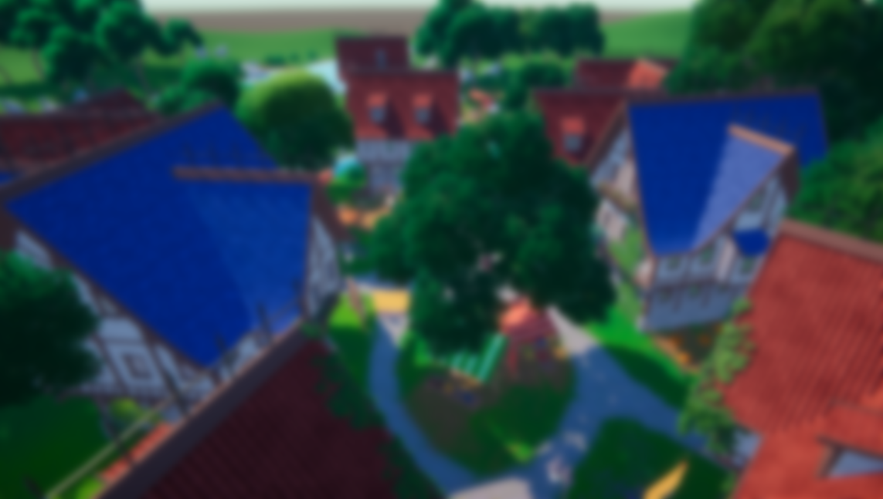
Part 5
결론
ⓒSaebyeol Yu. Saebyeol’s PowerPoint

Slide 25
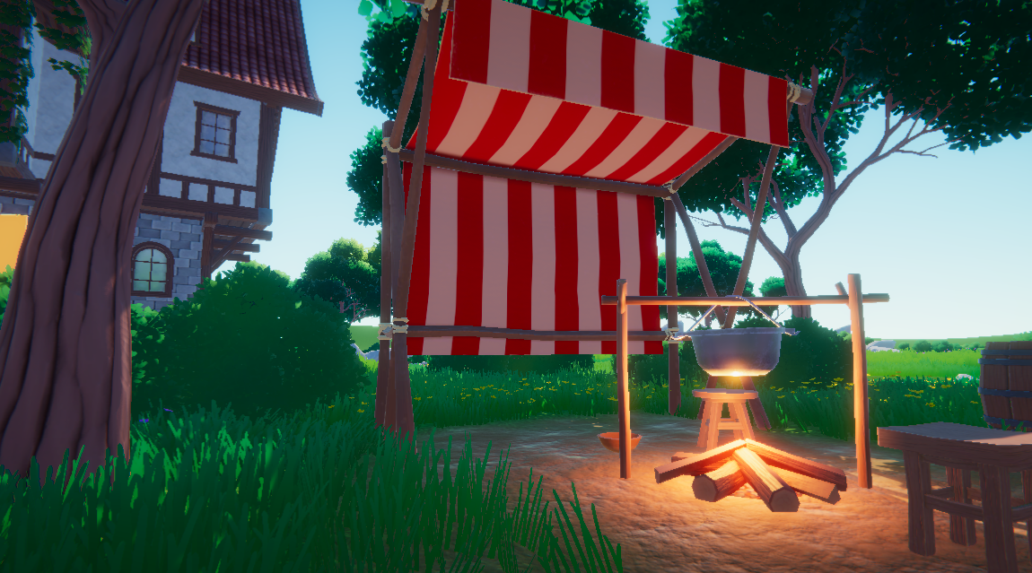
소감
졸업 전 마지막으로 학교를 배경으로 프로젝트를 제작해보았습니다. 원하는 기능들을 모두 구현하지 못하여 아쉽지만, 그래도VR개발에 대해 익숙해질 수 있고 새로운 프로젝트 진행 방법을 배울 수 있었어서 좋은 경험 이였습니다. 프로젝트도 전부 공개되어 있으니 관심있으신 분들은 여기에 상상력을 더해서 다양한 컨텐츠를 만들어 보셨으면 좋겠습니다 !!

Slide 26
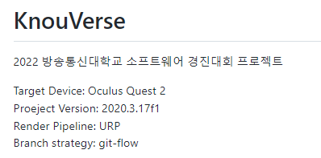

Part 5
결론
깃 저장소
https://github.com/eugene-doobu/KnouVerse

Slide 27
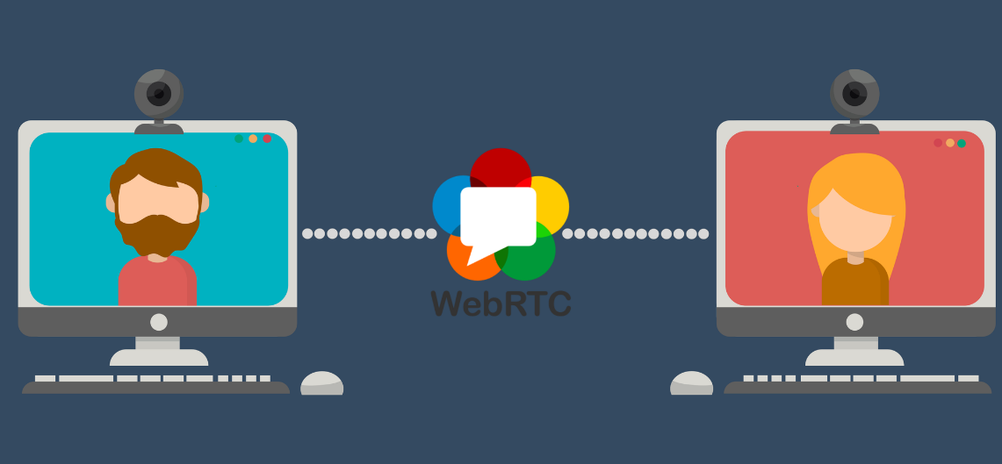
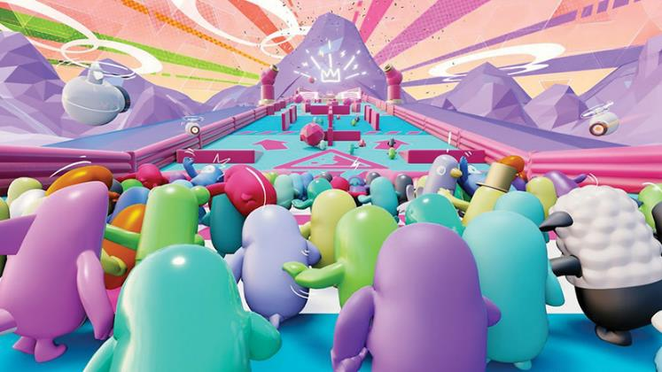
Part 5
결론
Next Step (VR x)
컴퓨터 그래픽스
클라우드 컴퓨팅
선형대수학
화상 통화 솔루션, 멀티플레이

Slide 28
[ ]
감사합니다

